Slide 1

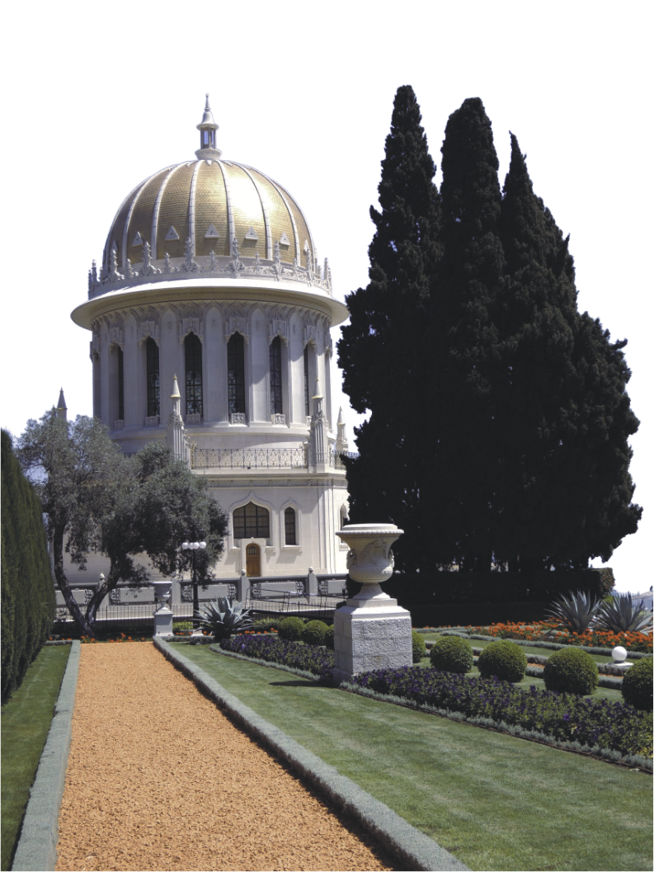
Har sitt ursprung i Iran
Spridd till flest antal länder i världen - näst efter kristendomen.
Bahá’í kom till Sverige redan 1908
Organiserade samfund i över 20 kommuner
Ca 5 miljoner i hela världen Ca 1100 i Sverige

Slide 2
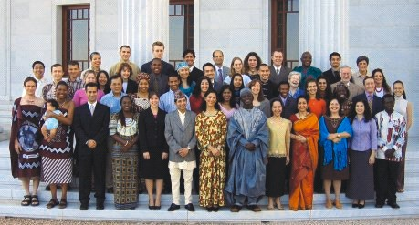

Mänsklighetens enhet
”Jorden är ett enda land och mänskligheten dess medborgare.”
– Bahá’u’lláh
”Så starkt är enhetens ljus, att det kan upplysa hela jorden.”
– Bahá’u’lláh

Slide 3






(1819 – 1850)
Förelöparen som förklarade att en ny tidsålder börjat. Han förberedde människornas hjärtan för:
(1817 – 1892)
Grundaren vars lära skall förena jordens folk i en fredlig, rättvis världsordning

Slide 4


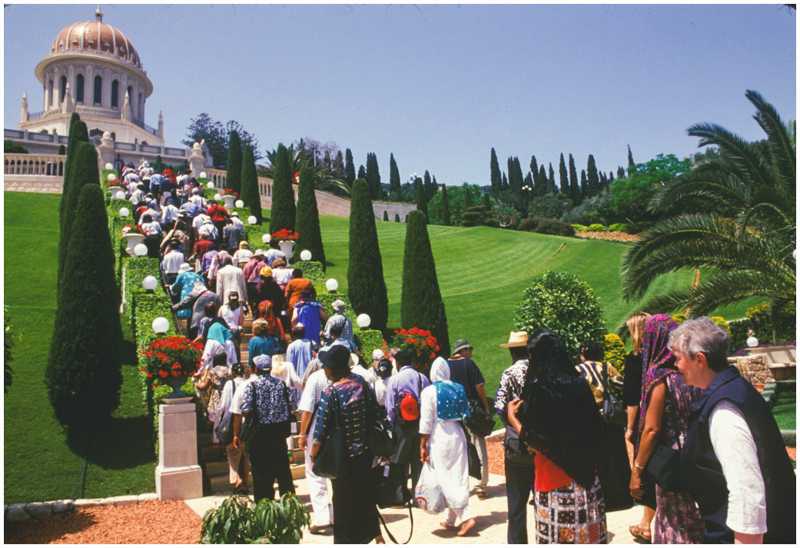
Det finns endast en Gud.
Alla de stora religionerna kommer från samma gudomliga källa.
Alla människor är lika värda – de tillhör alla en enda familj.

Slide 5



Att alla religioner kommer från samma gudomliga källa betonades av Bahá’u’lláh:
”Det kan inte finnas något som helst tvivel om att världens folk, vilken ras eller religion de än tillhör, hämtar sin inspiration ur en enda himmelsk Källa och är undersåtar till en Gud.”

Slide 6

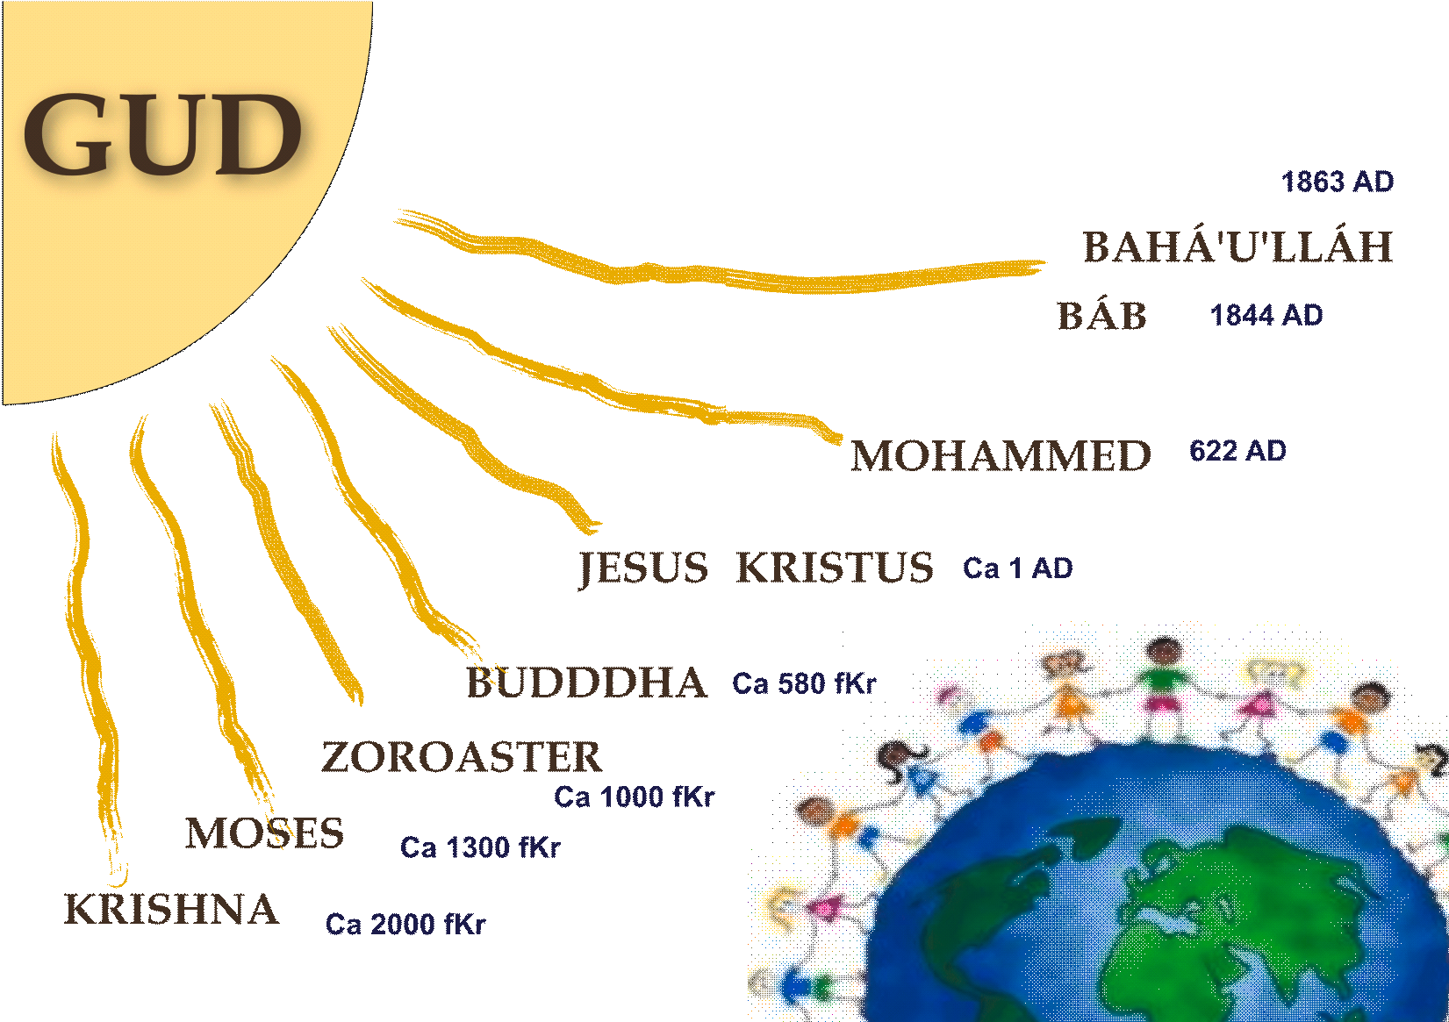

Slide 7
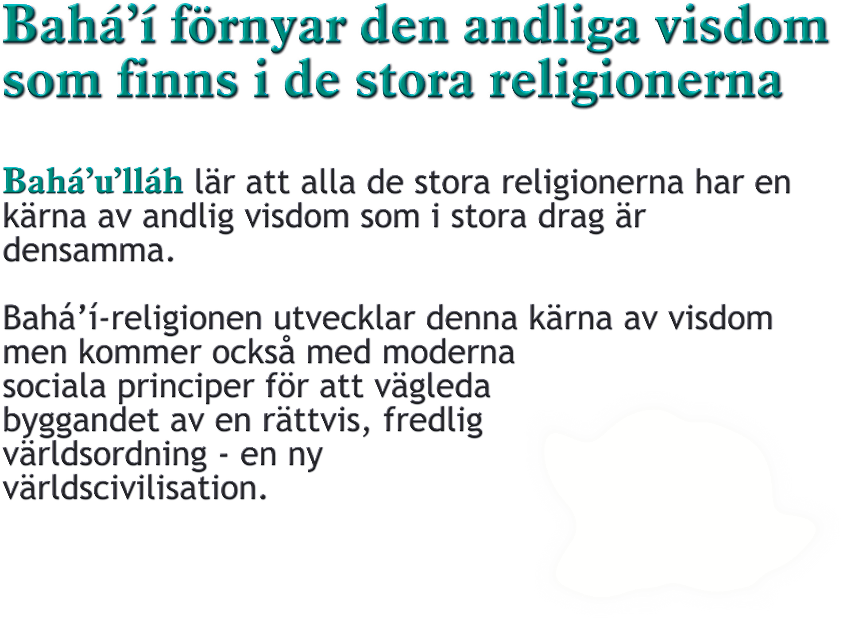


Slide 8
Mänsklighetens enhet
Oberoende sökande efter sanningen
Frigörelse från fördomar
Religion måste vara orsak till kärlek
Religion och vetenskap i harmoni
Obligatorisk skolundervisning
Lika rättigheter och möjligheter för kvinnor och män
Avskaffande av extrem rikedom och fattigdom
Övernationella fredsbevarande institutioner

Slide 9
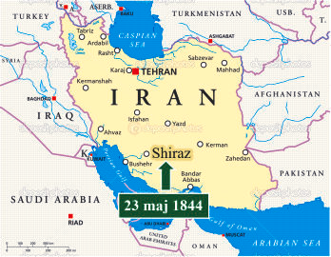
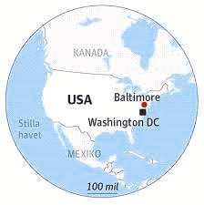


extrem
Dagen efter Bábs deklaration sändes det första morsetelegrammet.

Slide 10
Bábs 18 lärjungar, som oberoende av varandra erkänt honom som den utlovade, spred Bábs lära över hela Persien.
Tiotusentals drogs till den nya uppenbarelsen och detta gjorde att de styrande blev rädda att förlora sin makt.
De hetsade folkmassorna mot Báb och hans anhängare och ledde till en serie pogromer där många tusen torterades och dödades.

Slide 11

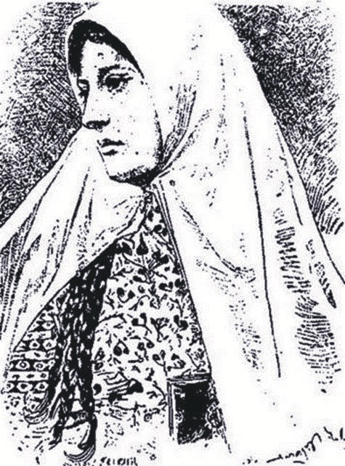
En av Bábs 18 lärljungar, Tahirih,
var kvinna.
Hon var berömd för sin lärdom,
skönhet och poetiska gåva.
Vid ett stort möte 1848 rev hon av sig sin slöja.
Innan hon led martyrdöden lär hon ha sagt:
”Ni kan döda mig när ni vill,
men ni kan inte stoppa kvinnornas frigörelse.”

Slide 12
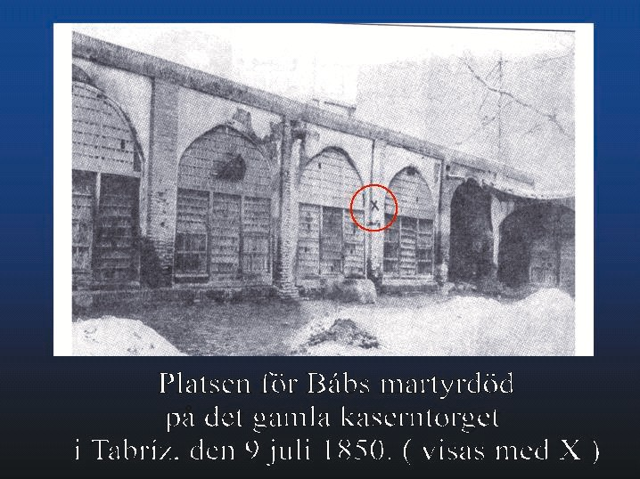
Báb kastades i fängelse långt bort i bergen i norra Iran – för att hindra honom från att kommunicera med sina anhängare.
Men de troende drogs ändå likt en magnet
till honom i stora skaror. Till slut beslöts att Báb skulle avrättas offentligt.

Slide 13
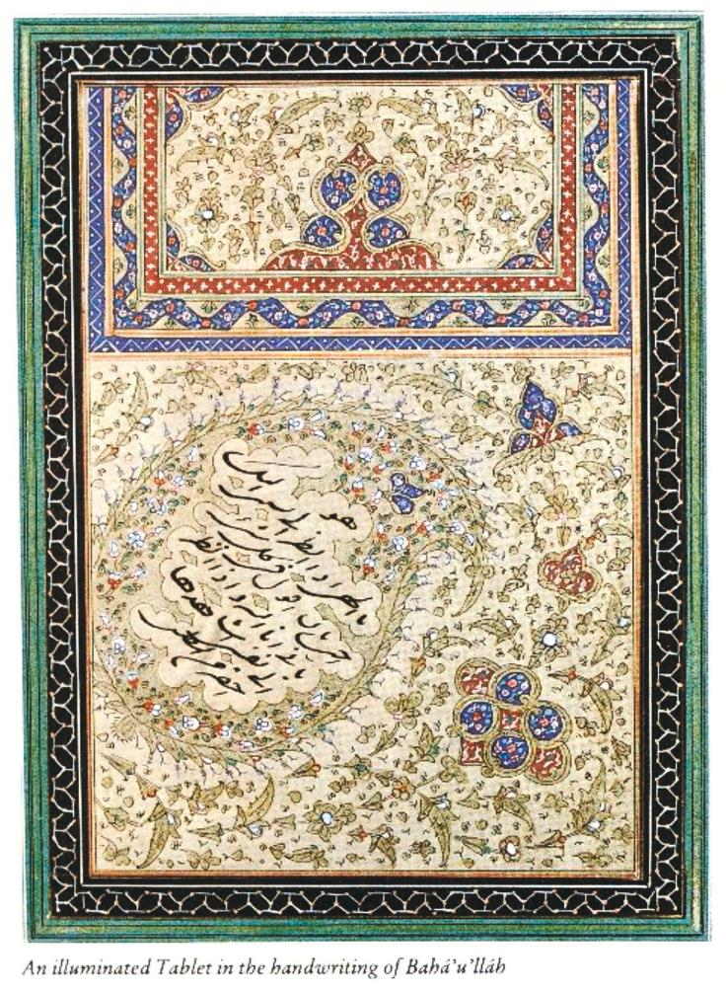
Efter Bábs martyrdöd hetsade de religiösa ledarna till en våldsam massaker på Hans anhängare.
1852 kastades en av
de ledande bábíerna i en underjordisk
fängelsehåla i Teheran.
Där hade han sin första uppenbarelse att han var den som utlovats av Báb.
Han tog sig namnet
Bahá’u’lláh som betyder Guds Härlighet.

Slide 14



Bahá’u’lláh blev inte avrättad utan landsförvisad till Baghdad.
1863 förklarade Han för där första gången offentligt att
han var den som utlovats av Báb och av alla tidigare religioner.
Bahá’íer tror att det är genom honom som mänsklighetens uråldriga dröm om fred och rättvisa på jorden ska förverkligas.

Slide 15

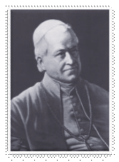
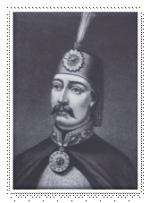
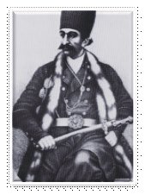
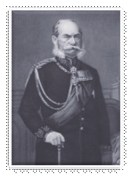
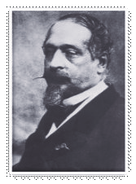
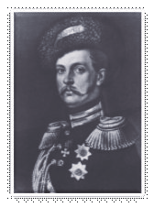
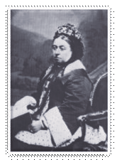
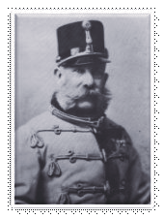
Därefter blev Bahá’u’lláh landsförvisad ännu längre bort – till Adrianopel (Ederne) i europeiska delen av dåtida Turkiet.
Där började Han skriva brev till alla jordens härskare och mana dem att
sluta fred med varandra.
De skulle inte bygga palats åt sig själva och slösa samhällets resurser på militära utgifter.

Slide 16


”O jordens härskare! …Vi bönfaller Gud att bistå jordens konungar att upprätta fred på jorden. …Vi ser er årligen öka era utgifter och lägga denna börda på era undersåtar. Detta är verkligen fullständigt och grovt orättvist. Frukta denne Förorättades suckar och tårar och lägg inte omåttliga bördor på era folk. Plundra dem inte för att bygga palats åt er själva…”

Slide 17
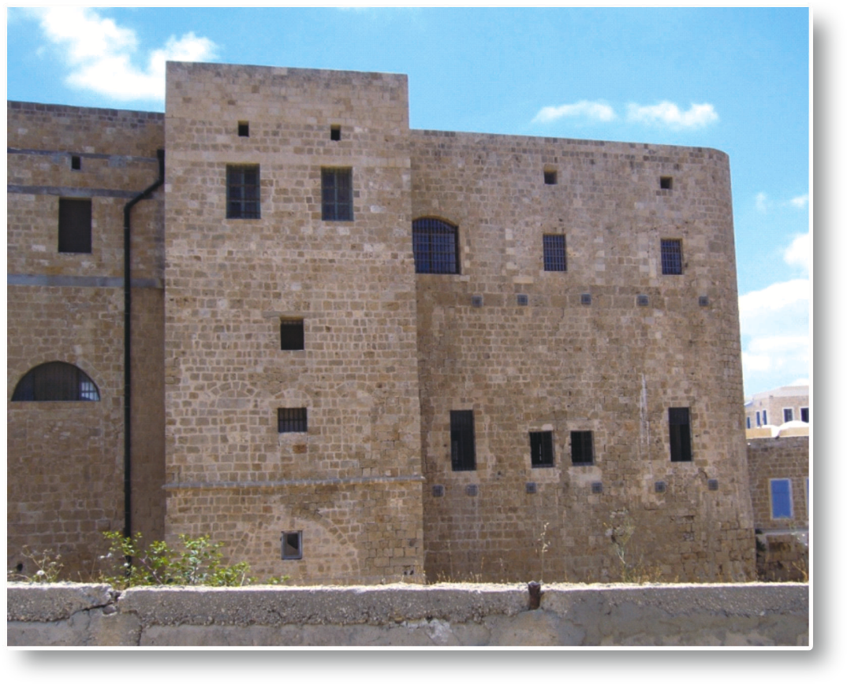
1868 landsförvisades Bahá’u’lláh
en sista gång – till Akka som var en fängelsestad i utkanten av det Ottomanska riket (nuvarande Israel).
Där kastades Han i ett Fruktansvärt fängelse.
Men det var i Akka som Han uppenbarade sin Heligaste bok.

Slide 18
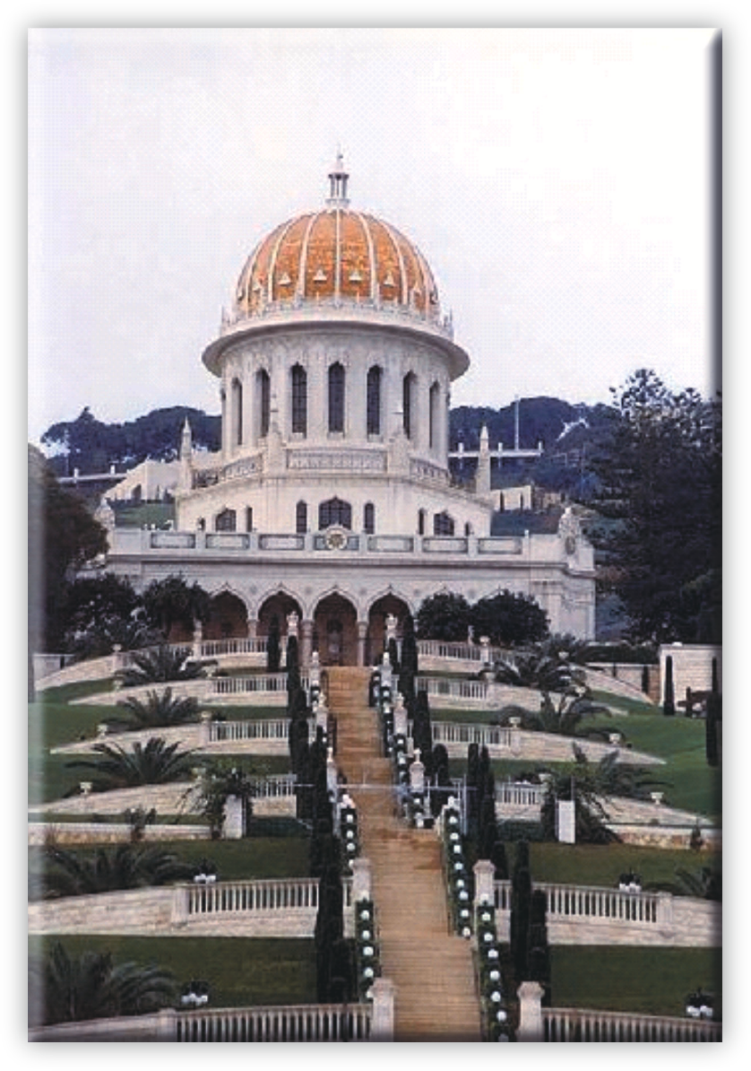
Bahá’u’lláh kunde efter några år röra sig mer fritt och besökte då grannstaden Haifa.
På Karmelberget utsåg han en plats där ett minnestempel till
Bábs ära skulle byggas.
På Karmelberget finns nu Bahá’í världscentrum.

